Slide 1
Αναδιάρθρωση και εξορθολογισμός της διδακτέας ύλης
Μαθηματικά Α΄- Στ΄
Δρ. Μ. Λάτση – ΠΕ 70

Slide 2
Συγκεντρωτικά στοιχεία σχετικά με τον εξορθολογισμό και την αναδιάρθρωση της ύλης ανά τάξη
Βασικοί άξονες διδακτικών οδηγιών
Ψηφιακά δομήματα από τα εμπλουτισμένα σχολικά εγχειρίδια τα οποία προτείνεται να αξιοποιηθούν

Slide 3
Συγκεντρωτικά στοιχεία: Α΄ Δημοτικού
Από το Β.Μ. προτείνεται να μην αξιοποιηθούν : 14 δραστηριότητες
Από το Τ.Ε. προτείνεται να μην αξιοποιηθούν : 12 δραστηριότητες

Slide 4
Συγκεντρωτικά στοιχεία: Β΄ Δημοτικού
Προτείνεται να μην αξιοποιηθούν διδακτικά: 5 κεφάλαια (Β.Μ. και Τ.Ε.)
Από το Β.Μ. προτείνεται να μην αξιοποιηθούν : 35 ασκήσεις/δραστηριότητες
Από το Τ.Ε. προτείνεται να μην αξιοποιηθούν : 54 ασκήσεις

Slide 5
Βασικοί άξονες διδακτικών οδηγιών για την Α’ και Β’ Δημοτικού
Χρήση χειραπτικού υλικού
Βιωματικές δραστηριότητες με παιγνιώδη χαρακτήρα

Slide 6
Συγκεντρωτικά στοιχεία: Γ΄ Δημοτικού
Προτείνεται να μην αξιοποιηθούν διδακτικά: 5 κεφάλαια (Β.Μ. και Τ.Ε.)
Από το Β.Μ. προτείνεται να μην αξιοποιηθούν : 28 ασκήσεις
Από το Τ.Ε. προτείνεται να μην αξιοποιηθούν : 32 ασκήσεις

Slide 7
Βασικοί άξονες διδακτικών οδηγιών
Ανάπτυξη της αξίας θέσης των ψηφίων και ανάλυση των αριθμών στο δεκαδικό τους ανάπτυγμα
Εννοιολογική κατανόηση του πολλαπλασιασμού προσεγγίζοντάς τον ως επαναλαμβανόμενη πρόσθεση
Η μονάδα μέτρησης μήκους ως μια συμβατική μονάδα
Ανάπτυξη δεξιοτήτων στη χρήση γεωμετρικών οργάνων (χάρακας, γνώμονας, διαβήτης)

Slide 8
Καταστάσεις μερισμού και ίσου μερισμού
Έννοια της κλασματικής μονάδας και η σχέση της με τη μονάδα στους φυσικούς αριθμούς
Διαδικασία ελέγχου της ορθότητας της πράξης
Αλγόριθμος πολλαπλασιασμού
Χειραπτικά υλικά

Slide 9
Συγκεντρωτικά στοιχεία: Δ΄ Δημοτικού
Προτείνεται να μην αξιοποιηθούν διδακτικά: 3 κεφάλαια (Β.Μ. και Τ.Ε.)
Από το Β.Μ. προτείνεται να μην αξιοποιηθούν : 16 ασκήσεις
Από το Τ.Ε. προτείνεται να μην αξιοποιηθούν : 49 ασκήσεις

Slide 10
Βασικοί άξονες διδακτικών οδηγιών
Αξία θέσης
Μετατροπή αριθμολέξεων σε αριθμούς και το αντίθετο
Ανάπτυξη δεξιοτήτων εκτίμησης κατά την αποτίμηση ποσοτήτων
Αξιοποίηση της αριθμογραμμής
Περισσότερος χρόνος κατά τη μελέτη των κλασματικών αριθμών
Μεγαλύτερη έμφαση και περισσότερος χρόνος για την επίλυση προβλημάτων

Slide 11
έμφαση στη χρήση αλγοριθμικών διαδικασιών, ως μέρους της απαραίτητης διαδικαστικής γνώσης
ιδιαίτερη βαρύτητα στη μελέτη των εμβαδών
αξονικής συμμετρία: περισσότερος χρόνος
μοτίβα και ανακάλυψη των μαθηματικών σχέσεων με παιγνιώδη τρόπο
πολλαπλασιασμός και η διαίρεση ως αντίστροφες πράξεις: εισαγωγικά προβλήματα με «μικρούς» αριθμούς.

Slide 12
Συγκεντρωτικά στοιχεία: Ε΄ Δημοτικού
Προτείνεται να μην αξιοποιηθούν διδακτικά: 13 κεφάλαια (Β.Μ. και Τ.Ε.) – 2 επαναληπτικά
Από το Β.Μ. προτείνεται να μην αξιοποιηθούν : 14 ασκήσεις, 1 δραστηριότητα ανακάλυψης
Από το Τ.Ε. προτείνεται να μην αξιοποιηθούν : 39 ασκήσεις, 1 κεφάλαιο

Slide 13
Βασικοί άξονες διδακτικών οδηγιών
Κατανόηση δεκαδικών σε σχέση με τους συμμιγείς
Σύνδεση ποσοστών με τους κλασματικούς και δεκαδικούς αριθμούς
Σειρά ασκήσεων – κεφαλαίων, π.χ. ‘Κεφάλαιο 21: Προτείνεται να διδαχθεί μετά το επαναληπτικό 8’

Slide 14
Συγκεντρωτικά στοιχεία: ΣΤ΄ Δημοτικού
Προτείνεται να μην αξιοποιηθούν διδακτικά: 12 κεφάλαια (Β.Μ. και Τ.Ε.)
Από το Β.Μ. προτείνεται να μην αξιοποιηθούν:
23 δραστηριότητες
5 εφαρμογές
1 ορισμός
1 πρόβλημα
Από το Τ.Ε. προτείνεται να μην αξιοποιηθούν:
15 ασκήσεις
22 προβλήματα
8 δραστηριότητες με προεκτάσεις

Slide 15
Βασικοί άξονες διδακτικών οδηγιών
Σύμπτυξη κεφαλαίων που αποτελούν επανάληψη γνώσεων προηγούμενων τάξεων
Έμφαση στη διαίρεση φυσικών και δεκαδικών αριθμών
Μεταβλητή – άγνωστος αριθμός/όρος
Έμφαση στην κατανόηση εννοιών λόγου και αναλογίας
Σχεδίαση γεωμετρικών σχημάτων με κανόνα, γνώμονα και διαβήτη

Slide 16
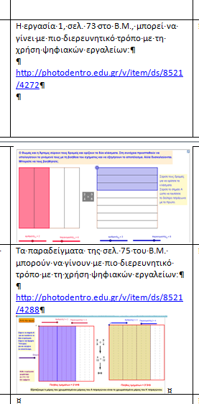
Ψηφιακά δομήματα από τα εμπλουτισμένα σχολικά εγχειρίδια
10 δομήματα ανά τάξη
αντιπροσωπευτικά,
άρτια τεχνικά
ποικιλία
διασύνδεση με συγκεκριμένες ασκήσεις/δραστηριότητες του σχολικού βιβλίου
αντικατάσταση
επέκταση
αλλαγή τρόπου προσέγγισης (διερεύνηση, πειραματισμός, παρατήρηση)
τεχνικές οδηγίες

Slide 17
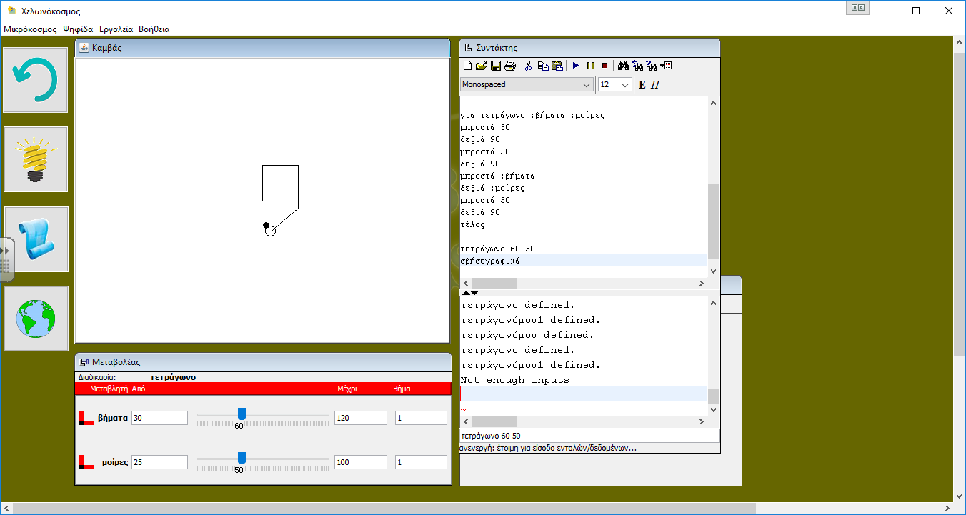
Ψηφιακά δομήματα – Κατηγορίες λογισμικών
Μαθηματική έκφραση μέσω προγραμματισμού
Κεφ. 58 – Στ΄ Δημοτικού: Κατασκευή τετραγώνου

Slide 18
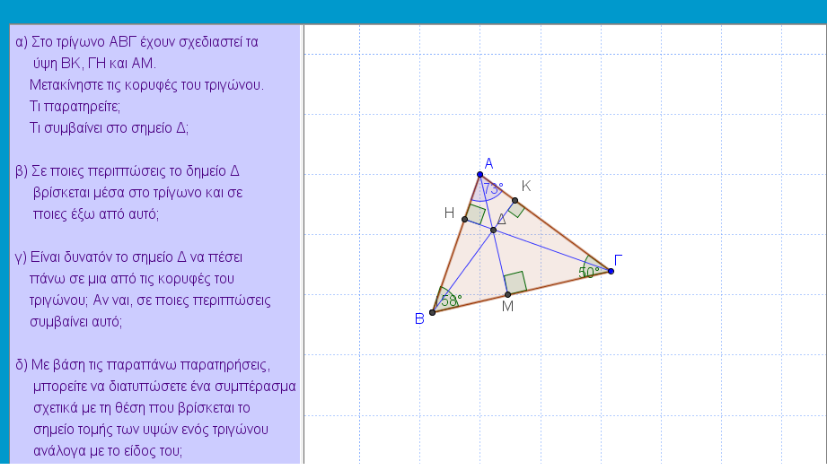
Ψηφιακά δομήματα – Κατηγορίες λογισμικών
Δυναμικός χειρισμός γεωμετρικών αντικειμένων και σχέσεων
Κεφ. 44 – Ε΄ Δημοτικού

Slide 19
Ψηφιακά δομήματα – Κατηγορίες λογισμικών
Πειραματισμός με ψηφιακά μοντέλα
Κεφ. 18 – Δ΄ Δημοτικού

Slide 20
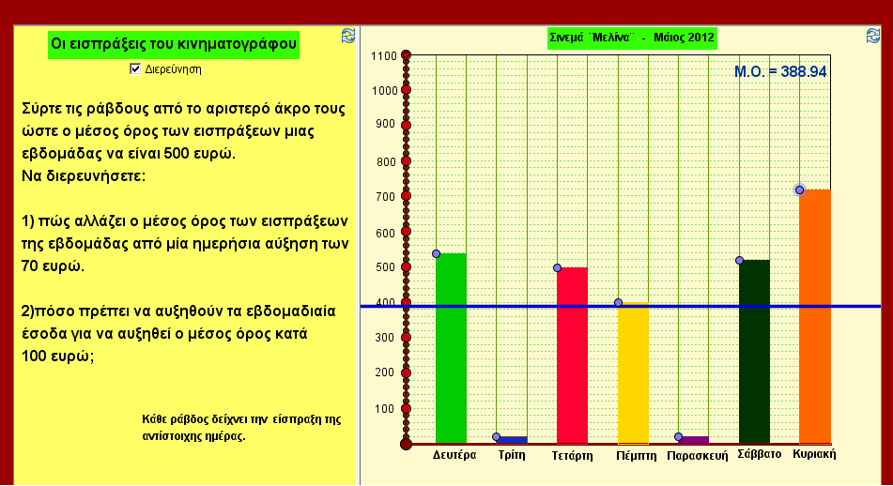
Ψηφιακά δομήματα – Κατηγορίες λογισμικών
Διερεύνηση, πειραματισμός και επεξεργασία δεδομένων για στατιστική
Κεφ. 21 – Ε΄ Δημοτικού

Slide 21
Κεφάλαια που αφαιρούνται από την Ε’
25: Το τάνγραμ
29: Σύνθετα προβλήματα
35: Στρατηγικές επίλυσης προβλήματος
40: Διαχείριση πληροφορίας – Σύνθετα προβλήματα
45: Διαχείριση γεωμετρικών σχημάτων – Συμμετρία
47: Σύνθετα προβλήματα
48: Αξιολόγηση πληροφοριών
49: Σύνθετα προβλήματα
50: Σμίκρυνση – Μεγέθυνση
54: Γεωμετρικά προβλήματα
55: Γνωριμία με τους αριθμούς 1.000.000.000

Slide 22
Κεφάλαια που αφαιρούνται από την Στ’
2: Δεκαδικοί αριθμοί
9: Λύνω σύνθετα προβλήματα
10: Η χρήση του υπολογιστή τσέπης
18: Δυνάμεις του 10
25: Η έννοια της μεταβλητής
38: Η απλή μέθοδος των τριών στα ανάλογα ποσά
39: Η απλή μέθοδος των τριών στα αντιστρόφως ανάλογα ποσά
50: Μετρώ και λογαριάζω με βάρη
51: Μετρώ το χρόνο
59: Μεγεθύνω – μικραίνω σχήματα
67: Κύβος και ορθογώνιο παραλληλεπίπεδο: ακμές και κορυφές
71: Όγκος κυλίνδρου

